Slide 1
CPU DÜZENLEME

Slide 2
CPU-I\O Burst
Proses işletimi:
  CPU burst ile başlar ve sonra I/O burst gelir bunu başka bir CPU burst ve arkasından başka bir I/O burst bunu takip eder.
  Son CPU burst, sistemden terminate isteğinde bulunarak programı sona erdirir.
I/O ve CPU burst arasındaki kullanım sıklığı ve bekleme, işin CPU bound veya I/O bound olması ile önemli oranda ilgilidir.

Slide 3

CPU Burst - I\O Burst

Slide 4
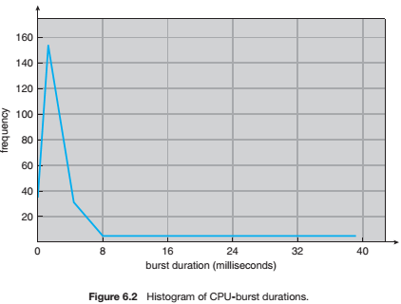
CPU – I/O Burst

Slide 5
CPU Düzenleyici
Short Term Schedular:
  Hazır proseslerden birini seçer ve CPU ya aktarır.
  Düzenleme şu durumlarda gerekecektir:
    Çalışıyor → engelli
    Çalışıyor → hazır
    Engelli → hazır
    Terminate

Slide 6
Dispatcher
CPU kontrolünü short-time-düzenleyici tarafından seçilen prosese veren modüldür. Bu modül şunları içerir :
  Prosesin register ‘larını yükleme.
  Kullanıcı moduna geçme.
  Kullanıcı programının ilgili yerini bulma ve tekrar başlatma. (programı tekrar başlatmak için uygun yere zıplama)
dispatch latency: Dispatcher modülünün bir prosesi durdurup diğer prosesi run durumuna geçirmesi için gereken süre

Slide 7
Düzenleme Kriterleri
CPU utilization: işlemci olabildiğinde meşgul durumda olsun istenir. Cpu verimliliği 0-100 arasında değişir, gerçek bir sistemde 40(for a lightly loaded system )-90(for a heavily loaded system) arasında değişir.
Throughput: Uzun prosesler için bu oran, her saatte bir proses olabilir.kısa işletimlerde, saniyede 10 proses olabilir.
Turnaround time – Bir prosesin tanımlandığı zamandan tamamlanmasına kadar olan zaman turnaround time olarak bilinir. belleğe alınmak için harcanan zaman (hazır kuyruğunda), CPU’da işletilme süresi, I/O işlerinin yapılması için geçen toplam süreden ibarettir.
Waiting time: Hazır kuyruğunda beklerken harcanan toplam zamandır.
Response time: Prosese ilk cevabın verildiği zamandır. Bu yüzden eğer çoklu kullanıcılı sistemlerde verim elde etmek istiyorsak Response time ‘I optimize etmemiz gerekecektir

Slide 8
Optimizasyon Kriteleri
Max CPU utilization
Max throughput
Min turnaround time
Min waiting time
Min response time

Slide 9
Düzenleme Algoritmaları
Nonpreemptive Stratejiler
  İşlemciye atanılan işlemin çalışmasını tamamlamasına müsaade eder.
  İşlem bir defa CPU ya atanıldığında, işlem mantıksal görevini bitirene kadar işlemciyi kullanır ve sonra işlemciyi timer’a bırakır.
Preemptive Stratejiler
  Bütün hazır işlemler arasında en yüksek-öncelikli işlem CPU’ya atanılır.
  Bütün düşük-öncelikli işlemler CPU ya gerek duyduğunda yüksek öncelikli işleme dönüştürülür. Bir işlem hazır durumuna geldiğinde, eğer önceliği o anda CPU da çalışan işlemin önceliğinden yüksekse , hemen o anda CPU yu kullanmakta olan işlemi kesebilir. Yani, hazır durumuna giren her işlemde zamanlayıcı çağırılır. Aynı zamanda ara sayaç sonlanır ve zaman miktarı biter.
  Preemption işletim sistemi kernel dizaynını etkiler.Sistem çağrısı oluştuğunda yürütülen proses kernel datayı işleyen bir proses olabilir. Bu tip durumlar için OS sistem çağrısını yapılan iş tamamlanana kadar bekletir.

Slide 10
FCFS
Process Servis Zamanı
P₁ 24
P₂ 3
P₃ 3
Proseslerin geliş sırası: P₁ , P₂ , P₃ bu durumda Gantt Chart :
Bekleme zamanları P₁ = 0; P₂ = 24; P₃ = 27
Ortalama bekleme zamanı: (0 + 24 + 27)/3 = 17
P₁
P₂
P₃
0
24
27
30

Slide 11
FCFS
Proseslerin sırası
P₂ , P₃ , P₁
Düzenleme için Gantt chart
Bekleme zamanı P₁ = 6; P₂ = 0; P₃ = 3
Ortalama Bekleme zamanı: (6 + 0 + 3)/3 = 3
P₂
P₃
P₁
0
3
6
30

Slide 12
Shortest-Job-First (SJF) Düzenleme
Algoritma her prosesi, prosesin sıradaki CPU burst(next cpu burst) süresine göre düzenler.
CPU uygun olduğunda sıradaki CPU-burst süresi en kısa olan işleme ayrılır.
İki proses aynı CPU burst zamana sahipse ilk gelen önce işletilir.
Algoritmasnın asıl adı: shortest-next-CPU-burst algorithm
2 durum vardır:
  nonpreemptive – CPU bir prosese verildiğinde, o proses CPU burst süresini tamamlayana kadar kesilemez.
  preemptive –Shortest-Remaining-Time-First (SRTF): Cpu üzerinde işletilen proses kesilebilir.

Slide 13
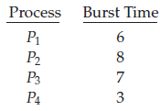

SJF
Prosesler ve CPU burst süreleri (in miliseconds)
SJF düzenleme:
SJF muhtemelen en optimum sonucu (min ortalama bekleme süresi) üretir. Önce kısa proseslerin işletilmesi toplamdaki ortalama bekleme zamanını azaltır.
SJF nin asıl zorluğu sıradaki CPU burst süresinin bilinmemesidir. Bu sebeple gerçekte uygulanması zordur.
Bu problem için bir yaklaşım: approximate SJF scheduling
Sonraki CPU burst süresini kestirebiliriz. Sonraki CPU burst süresinin bir önceki gibi olması beklenir. Bir sonraki CPU burst uzunluğuna yaklaşıklık hesaplanarak bu problem çözülebilir.

Slide 14

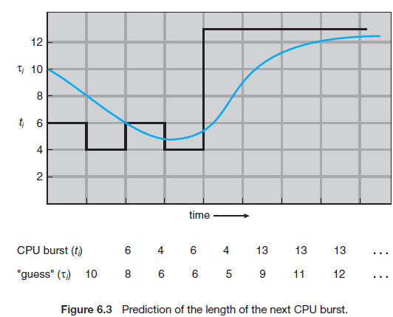
SJF
Sonraki CPU burst genellikle aşağıdaki formül ile kestilir.
tn: n. CPU burst süresi
: sonraki CPU burst için kestirilen değer.
: past history.
α: recent ve past history arasındaki bağlantı ağrılığını kontrol eder. 0≤α≤1
α =1/2 seçilir. Böylece recent(tn) ve past history eşit ağırlıklandırılır.
(ortalama seçilen kullanıcı tanımlı bir sabit) ve α=1/2 için çözüm:

Slide 15
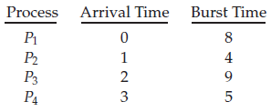

SJF
Prosesler ve CPU burst süreleri (in miliseconds)
Preemptive SJF:

Slide 16
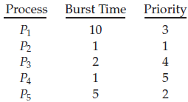

Öncelik Düzenleme
Görevler sisteme sunuluşlarında 0 dan N e kadar değişik öncelikler alırlar. Bu algoritmaya göre cpu’ya bir görev anahtarlanacağı zaman en yüksek önceliğe sahip görev seçilir.
Hazır kuyruğunun görev önceliği sırasında tutulması ve hep kuyruk başındaki görevin CPU’ya anahtarlanması bir gerçekleştirim yöntemi olarak düşünülebilir. Bu aşamada kuyruğun taranarak önceliği yüksek prosesin saptanması bir diğer yöntemdir.
Prosesleri öncelik sınıflarına gruplandırmak ve bu sınıflar arasında öncelik tabanlı görev yönetimini kullanmak interaktif sistemlerde yaygın bir yöntemdir. Her sınıf içerisinde de Round Robin algoritması uygulanır.
Prosesler:
Ortalama bekleme zamanı: 8.2 miliseconds

Slide 17
Priority Aging (Öncelik yaşlanması)
Görevlerin öncelikleri sunuşları aşamasında bir kez belirlendikten sonra tüm işletimleri boyunca genellikle bir daha değişmez.
Ancak özellikle çok yüklü sistemlerde, yüksek öncelikli işlerin sistemde hiç eksik olmaması nedeni ile düşük öncelikli işlerin işletimleri aşırı derecede gecikebilir.
Bu sakıncayı ortadan kaldırmak üzere öncelik yaşlanması (priority aging) denen bir yöntem kullanılır.
Bu yöntemde kimi istisnalar dışında sistemde çalışan tüm görevlerin öncelikleri, işletim sistemi tarafından belirli sıklıkta bir artırılır.
Örnek:
  priorities → 127 (low) to 0 (high)
  Wait durumunda olan bir prosesin öncelik değeri her 15 dakikada 1 artırılabilir.

Slide 18
Round Robin (RR)
Bu algoritmayla, ready kuyruğunda bekleyen görevler, eşit uzunluktaki zaman dilimleri içinde CPU’ya sırayla anahtarlanır.
Bu algoritma genelde etkileşimli işletimin uygulandığı sistemlerde kullanılır.
Bu algoritma kullanılırken zaman aralığının seçimi önemlidir. Eğer bu sure çok uzun tutulursa görevlere sıra gelme sıklığı ve etkileşimli işlem başarımı düşer.
Bu durumun çok kısa tutulması durumunda ise görev anahtarlama işlemlerine harcanan sürenin görev işletimine ayrılan süreye oranı artarak CPU kullanım verimliliğinin düşmesine neden olur.
Eş öncelikli bir algoritma olarak değerlendirlir

Slide 19
Quantum Time=20, RR
Process Servis Zamanı
P₁ 53
P₂ 17
P₃ 68
P₄ 24
Gantt chart:
Waiting Time: P1:57+24=101; P2:20; P3:37+40+17=94; P4:57+40=97
P₁
P₂
P₃
P₄
P₁
P₃
P₄
P₁
P₃
P₃
0
20
37
57
77
97
117
121
134
154
162

Slide 20

Quantum & Context Switch
(Zaman Dilimi&Cpu Anahtarlama)
Uygulamada, modern sistemler 10-100 milisecond arasında quantum time belirler.
context switch time <10 milisecond

Slide 21
Çok Seviyeli Kuyruk Algoritması
Değişik yönetim algoritmalarının olumlu yönlerini biraraya getirmek ve sakıncalarını azaltmak üzere çok kuyruklu algoritma kullanılır.
Bu algoritmada CPU ‘ya anahtarlanmayı bekleyen görevler, ortak hazır görevler kuyruğu yerine, görevin türüne göre ayrı kuyruklara bağlanırlar.
Ortaya çıkan birden çok kuyruğun herbiri için, CPU algoritmaları kullanılır.
Bu durumda bir görevin CPU’ya anahtarlanması için hem bulunduğu kuyruğun başında yer alması hem de bulunduğu kuyruktan daha öncelikli kuyrukların boş olması gereklidir.
Bu yöntemin sakıncası çok yüklü sistemlerde düşük öncelikli kuyruklarda yer alan işlemlerin aşırı derecede gecikmeleridir.
İzlenebilir diğer bir yol, değişik hazır görev kuyrukları arasında, zaman dilimli yönetim algoritmasını kullanmaktır.Bu yöntemle sistemde bulunan değişik kuyruklara, öncelikleriyle uyumlu sayıda zaman dilimi verilir.

Slide 22

Çok Seviyeli Kuyruk Algoritması
Bir batch proses çalıştırılırken bir interactive editing process ready kuyruğuna eklendiğinde, batch proses kesintiye uğrar.

Slide 23
Geri Beslemeli Çok Kuyruklu Alg.
Bu algoritmada çok seviyeli kuyruklara ek olarak, proseslerin, durumlarına göre kuyruklar arasında geçiş yapmasına imkan verir.
Bunun yanında kuyrukların öncelikleri duruma göre değiştirilebilir.
En genel CPU-düzenleme algoritması
En karmaşık algoritma
multilevel feedback queue scheduler aşağıdaki parametreler ile tanımlanır:
  Kuyruk sayısı
  Her kuyruk için bir düzenleme algoritması
  Yüksek öncelikli kuyruğa terfi etmesini belirleyecek method
  Düşük öncelikli kuyruğa geçirilmesini sağlayacak method
  Servise ihtiyaç duyan bir prosesin hangi kuyruğa ekleneceğini belirleyen bir method

Slide 24

Geri Beslemeli ...

Slide 25
Thread Scheduling
User-level thread’lerin Cpu’da çalıştırılabilmeleri için kernel-level thread’lere eşleştirilmeleri gerekir.
Contention Scope: user-level ve kernel-level thread’ler arasındaki bir ayrım Cpu da nasıl düzenlendikleri ile ilgilidir.
many-to-one şemasını uygulayan sistemlerde ve many-to-many modellerde, thread library, uygun bir LWP ‘de koşmaları için user-level thread’leri düzenler. Bu şema process contention scope (PCS) olarak bilinir.
Kernel, hangi kernel-level thread in CPU’da çalıştırılması gerektiğini bilmek için system-contention scope (SCS) kullanır.
one-to-one modelini kullanan sistemler(Windows, Linux ve Solaris) thread leri sadece SCS kullanarak düzenler.
Tipik olarak, PCS önceliğe göre yapılır—düzenleyici runnable thread’i en yüksek öncelik değerine göre seçer. User-level thread öncelikleri programcı tarafından kurulur.

Slide 26
Multiple-Processor Scheduling
Multiple-Processor Scheduling için Yaklaşımlar
1) Tüm düzenleme kararları (scheduling decisions), I/O processing, ve diğer sistem aktiviteleri tekil bir işlemci ile yürütülür (master server). Diğer işlemciler sadece user code çalıştırırlar. Bu asymmetric multiprocessing yaklaşımında sadece tek bir işlemci sistemin veri yapılarına erişebilir, bu da veri paylaşımını küçültür.
2) ikinci yaklaşım symmetric multiprocessing (SMP) kullanır. Her işlemci kendi düzenleme mekanizması ile yönetilir. Tüm prosesler genel bir ready kuyruğundadır, yada her işlemci hazır prosesler için kendi özel kuyruğuna sahiptir. Düzenleme için her işlemci için olan düzenleyici, ready kuyruğunu kontrol eder, ve işletilecek prosesi seçer. Sanal olarak tüm modern işletim sistemleri SMP’yi destekler. (Windows, Linux, ve Mac OS X)

Slide 27
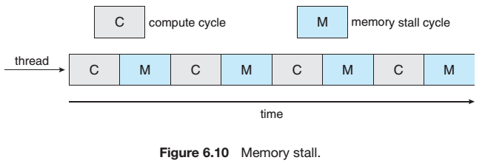
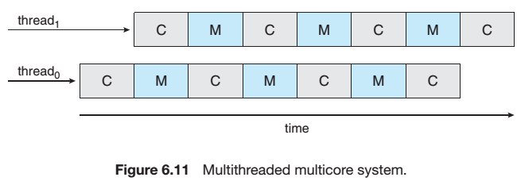
Multiple-Processor Scheduling
Processor Affinity: Bir proses bir işlemci üzerinde çalıştırılırken cache bellekte neler olduğunu düşünelim. İşlemci için ön bellekte prosesin en sık eriştiği veriler yer alır. Eğer proses başka bir işlemciye göç ederse neler olur? Cache bellek ilk işlemci için invalidate yapılmalı, ikinci işlemci için yeniden yerleşim yapılmalıdır. Bu adımların yüksek maliyetinden dolayı çoğu SMP, proses göçünü engellemeye çalışır. Ve Bir prosesin aynı işlemcide çalışmasına devam etmesini sağlar. Bu yaklaşım processor affinity olarak bilinir.
Load Balancing: Load balancing mekanizması bir SMP sisteminde mevcut iş yükünü tüm işlemcilere paylaştırmaya çalışır. Her işlemcinin kendi özel proses kuyruğu olduğu sistemlerde önemli bir özelliktir. Genel bir run kuyruğu olan sistemlerde load balancing mekanizması genelde gereksizdir, çünkü bir proses idle hale geldiğinde hemen run kuyruğundan yeni bir prosesi çalıştırmak üzere seçer.
Multicore Processors: geleneksel olarak SMP sistemleri çok sayıda farklı thread i eş zamalı farklı fiziksel işlemciler üzerinde çalışmasına olanak sağlar.
Multi core sistemlerde her core, kendi mimarisine sahiptir ve bu durum işletim sistemine ayrı fiziksel bir birim gibi görünmesini sağlar. Multi core işlemcileri kullanan SMP sistemleri daha hızlıdır ve daha az güç harcar.

Slide 28
Multicore Systems
multicore processor: aynı fiziksel çip üzerinde birden çok işlemci
Her core: kendi mimarisi ile düzenlenir ve bu şekilde işletim sistemine ayrı işlemci gibi görünür.
SMP (symmetric multiprocessing),multicore işlemcili bir sistemin, herbiri kendi fiziksel çipine sahip işlemcilerin yer aldığı bir sisteme göre daha hızlı ve daha az güç harcanarak gerçeklenmesini sağlar.
SMP: her işlemci self-scheduling özelliğindedir.
  Tüm prosesler genel bir ready kuyruğunda olabilir yada her işlemci kendi özel ready kuyruğuna sahiptir.
  Düzenleme her işlemci için ready kuyruğunu kontrol etme ve işletilecek prosesi seçme şeklindedir. Birden çok işlemci aynı ortak kuyruğa erişmeye çalışacakları için senkronizasyon problemleri yaşanacak.
  Tüm modern işletim sistemleri SMP yi destekler.

Slide 29
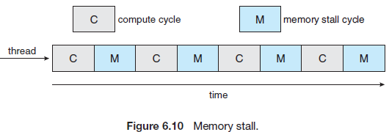
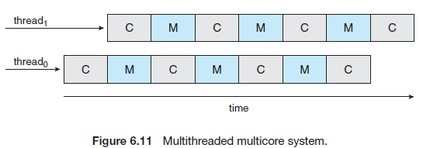
Multicore Systems
Araştırmacılar bir işlemci belleğe eriştiğinde, dikkate değer büyüklükte bir zaman bellekteki verinin hazır olması için bekletildiğini keşfetmişlerdir.
Bu durum memory stall olarak adlandırılır.
Bir işlemci kendi zamanının %50 sini bellekteki verinin hazır olması için bekleyebilir.
Bunu düzeltmek için güncel donanım dizaynları, multithreaded processor cores olarak uygulanmışlardır.
Eğer bir thread belleği beklemede kalırsa, core başka bir thread ‘e switch eder.

Slide 30
Multicore Systems
Bir multithreaded multicore processor düzenleme için iki farklı seviyeye ihtiyaç duyar.
Birinci seviyede, işletim sistemi tarafından yapılması gereken scheduling kararları: hangi software thread hangi hardware thread (logical processor) üzerinde koşacak. Bu aşama için işletim sistemi herhangi bir scheduling algorithm seçebilir.
    her hardware thread, bir software thread çalıştırabilecek bir logical processor olarak görünür.
İkinci seviyede, herbir core hangi hardware thread i çalıştıracağına nasıl karar verir? Bunun için farklı stratejiler vardır.
Örn:UltraSPARC T3 CPU:
  her çipte 16 core
  her core da 8 hardware threads
  UltraSPARC T3: her core’daki 8 hardware threads için round robin algoritması kullanır.

Slide 31
Linux Scheduling
Default Linux scheduling algorithm: Completely Fair Scheduler (CFS)
Linux sistemlerde CPU düzenleme scheduling sınıflarına dayanır. Her sınıf bir öncelik değerine sahiptir. Farklı düzenleme sınıflarını kullanarak, sistemin ihtiyaçlarına göre farklı düzenleme algoritmaları çalıştırılabilir.
Bir Linux server için düzenleme kriteri, örneğin bir mobil aygıttan farklı olabilir. Bir sonra işletilecek göreve karar vermek için, düzenleyici, highest-priority düzenleme sınıfına ait bir highest-priority task seçer.
Standard Linux kernel iki düzenleme sınıfı uygular:
  (1) default scheduling class using the CFS scheduling algorithm
  (2) a real-time scheduling class.

Slide 32
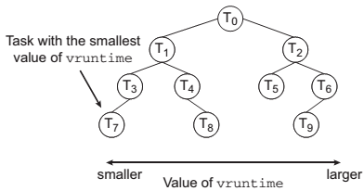
Linux Scheduling
CFS scheduler, CPU processing zamanının belirli bir oranını her görev için eşleştirir. Bu oran her göreve atanmış bir nice value değerine göre yapılır. Nice value değerleri [−20,+19] arasında değişir. Daha düşük sayısal değer yüksek önceliği temsil eder. Düşük nice değerli görevler daha yüksek CPU zamanı alırlar. Default nice value 0 dır.
virtual run time: her görev ne kadar uzun zamandır çalışır durumda.
Düzenleyici bir sonraki göreve karar vermek için en küçük vruntime değerine sahip görevi seçer.
Her runnable task balanced bir binary search tree’ye yerleştirilir. Anahtar değer vruntime değeridir.
Ne zaman bir görev çalıştırılabilir hale geldi, ağaca eklenir. Eğer ağaçtaki bir görev runnable değil ise (blocked for I/O) ağaçtan çıkarılır.

Slide 33
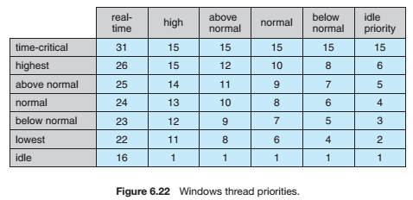
Windows Scheduling
Windows scheduler highest-priority thread in her zaman ilk çalıştırılacağını garanti eder.
Düzenlemeden sorumlu Windows kernel kısmı dispatcher olarak adlandırılır.
  Dispatcher tarafından seçilen bir thread daha yüksek öncelikli iş ile bölünene kadar yada teminate olana kadar yada I/O call – Sys Call ile bölünene kadar çalışmaya devam eder.
Düşük öncelikli iş çalıştırılırken yüksek öncelikli hazır duruma geçerse, düşük öncelikli olan ertelenir.
Öncelikler iki sınıfa ayrılmıştır. variable class: priorities from 1 to 15,
real-time class: priorities ranging from 16 to 31.
priority 0: used for memory management.
dispatcher her scheduling priority için bir kuyruk kullanır ve en yüksekten düşüğe doğru kuyrukları tarar yeni bir ready state thread bulmak için. Eğer bulamaz ise, dispatcher idle thread adlı özel bir thread işletir.

Slide 34
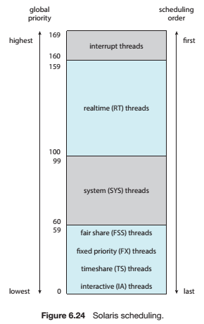
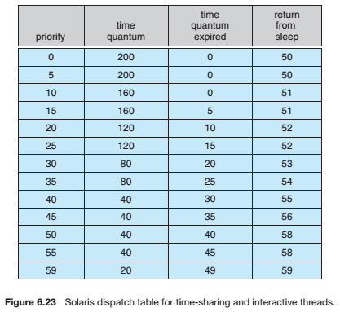
Solaris Scheduling
Öncelik tabanlı düzenleme gerçekleştirir. Her thread aşağıdaki öncelik sınıflarından birine aittir.
1. Time sharing (TS)
2. Interactive (IA)
3. Real time (RT)
4. System (SYS)
5. Fair share (FSS)
6. Fixed priority (FP)
Her sınıf için farklı düzenleme algoritması uygulanabilir.

Slide 35
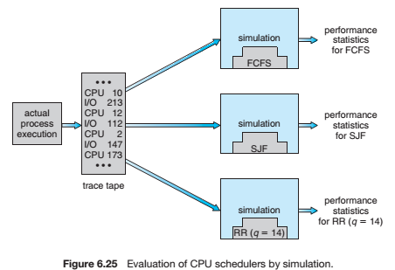
Algorithm Evaluation
Simulations: en genel yöntem,proses yaratmak için bir random-number generator kullanmaktır. (process Id, CPU burst times, arrivals according to probability distributions). Dağılımlar uniform, exponential, Poisson dağılımlar olarak tanımlanabilir.
Bir distribution-driven simulasyon gerçek sistemlerde geçerli olmayabilir. Bunun için trace tapes modeli kullanılır. Olayların sadece oluş frekansı değil aynı zamanda sequence’i kaydedilir. Ve bu sequence bilgisi simulasyon için kullanılır.

Slide 36
Referanslar
Operating System Concepts, Abraham Silberschatz, Peter Baer Galvin, Greg Gagne, Ninth Edition, Wiley, 2013.

